Slide 1

素材库
请老师选择使用

Slide 2
3.二次函数的图象与性质
函数 | 二次函数y=ax²+bx+c（a，b，c是常数，a≠0）
图象
性质
a＞0
a＜0
y
y
0
x
0
x
①抛物线开口向上，并向上无限延伸
①抛物线开口向下，并向下无限延伸

Slide 3
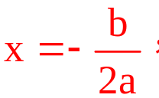
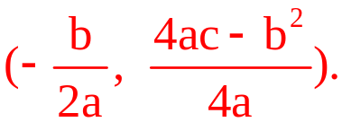
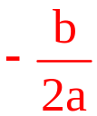
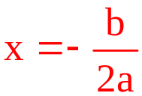
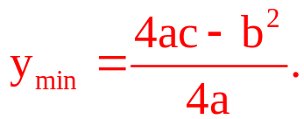
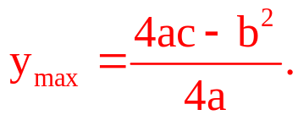
函数 | 二次函数y=ax²+bx+c（a，b，c是常数，a≠0）
性质
②对称轴是 顶点坐标是
a>0
a<0
③在区间(-∞, ］上是减函数,
在区间［ ,+∞)上是增函数.
③在区间(-∞, ］上是增函数，
在区间［ ,+∞)上是减函数.
④抛物线有最低点，当
时，y有最小值，
④抛物线有最高点，当
时，y有最大值，

Slide 4
4.在实数运算中，定义新运算“⊕”如下：当a≥b
时，a⊕b=a； 当a＜b时，a⊕b=b²．则函数f（x）=
（1⊕x）+（2⊕x）（其中x∈[-2，3]）的最大值是
（ ）（“+”仍为通常的加法）
A．3 B．8 C．9 D．18
D
解题提示：根据新函数的定义，需要通过比较两个数的大小来取函数值，结合f（x）的解析式可知，需将x与1，2比较，进而将函数转化为分段函数，再分段求最大值比较出此函数的最大值即可.

Slide 5
2.函数f(x)＝9-ax²(a>0)在[0,3]上的最大值为( )
A．9 B．9(1-a)
C．9-a D．9-a²
答案：A

Slide 6
